Slide 1

José Luis Gómez Montalván
Ingeniería en Sistemas Computacionales
Diseño de PCB por PC
Juan Pablo Gómez Peña

Slide 2
Introducción
Cuando se trata de hacer que cada habitación de tu casa sea "más inteligente" tus opciones son, prácticamente, ilimitadas: las luces , sensores de movimiento y cerraduras para puerta inteligentes pueden agregar conveniencia y eficiencia a todo tu hogar.
Eso también podría significar que tu teléfono estará repleto de apps que deberás organizar y administrar. A no ser, por supuesto, que utilices una sola app para que lo haga todo.

Slide 3
¿CUÁL ES LA FÓRMULA PARA SABER EL PRECIO DEL CONSUMO DE LUZ?
Para calcular cuánto debemos pagar en la factura de luz por el consumo eléctrico, se deberá multiplicar los siguientes conceptos:
Número de kWh consumidos.
Precio del kWh, fijado por la compañía contratada.
En Mexico es costo basico es $0.86
De esta forma, será posible conocer el coste de la energía consumida durante un periodo concreto.

Slide 4
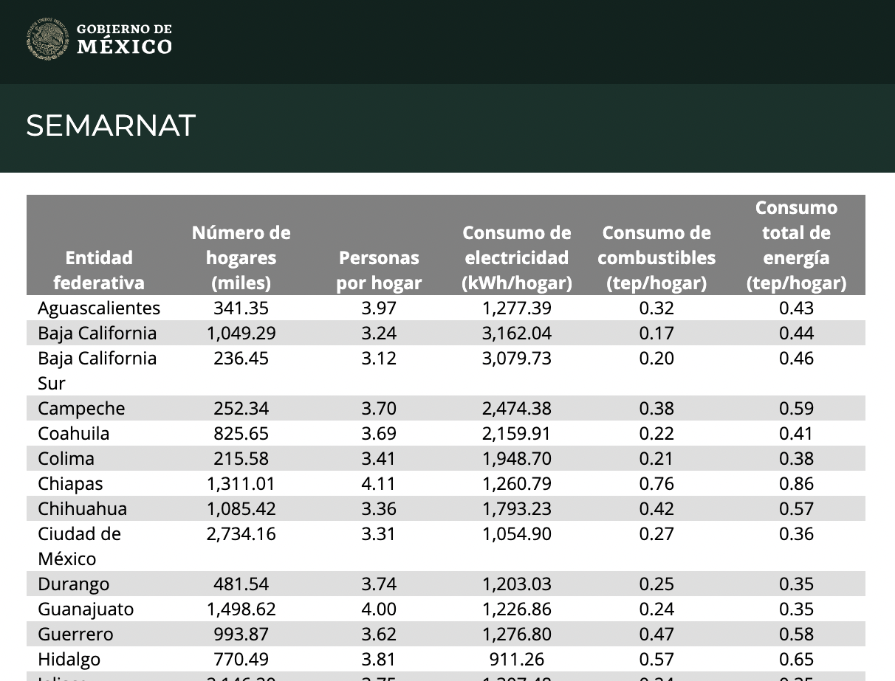
Promedio de Consumo Eléctrico por Vivienda

Slide 5
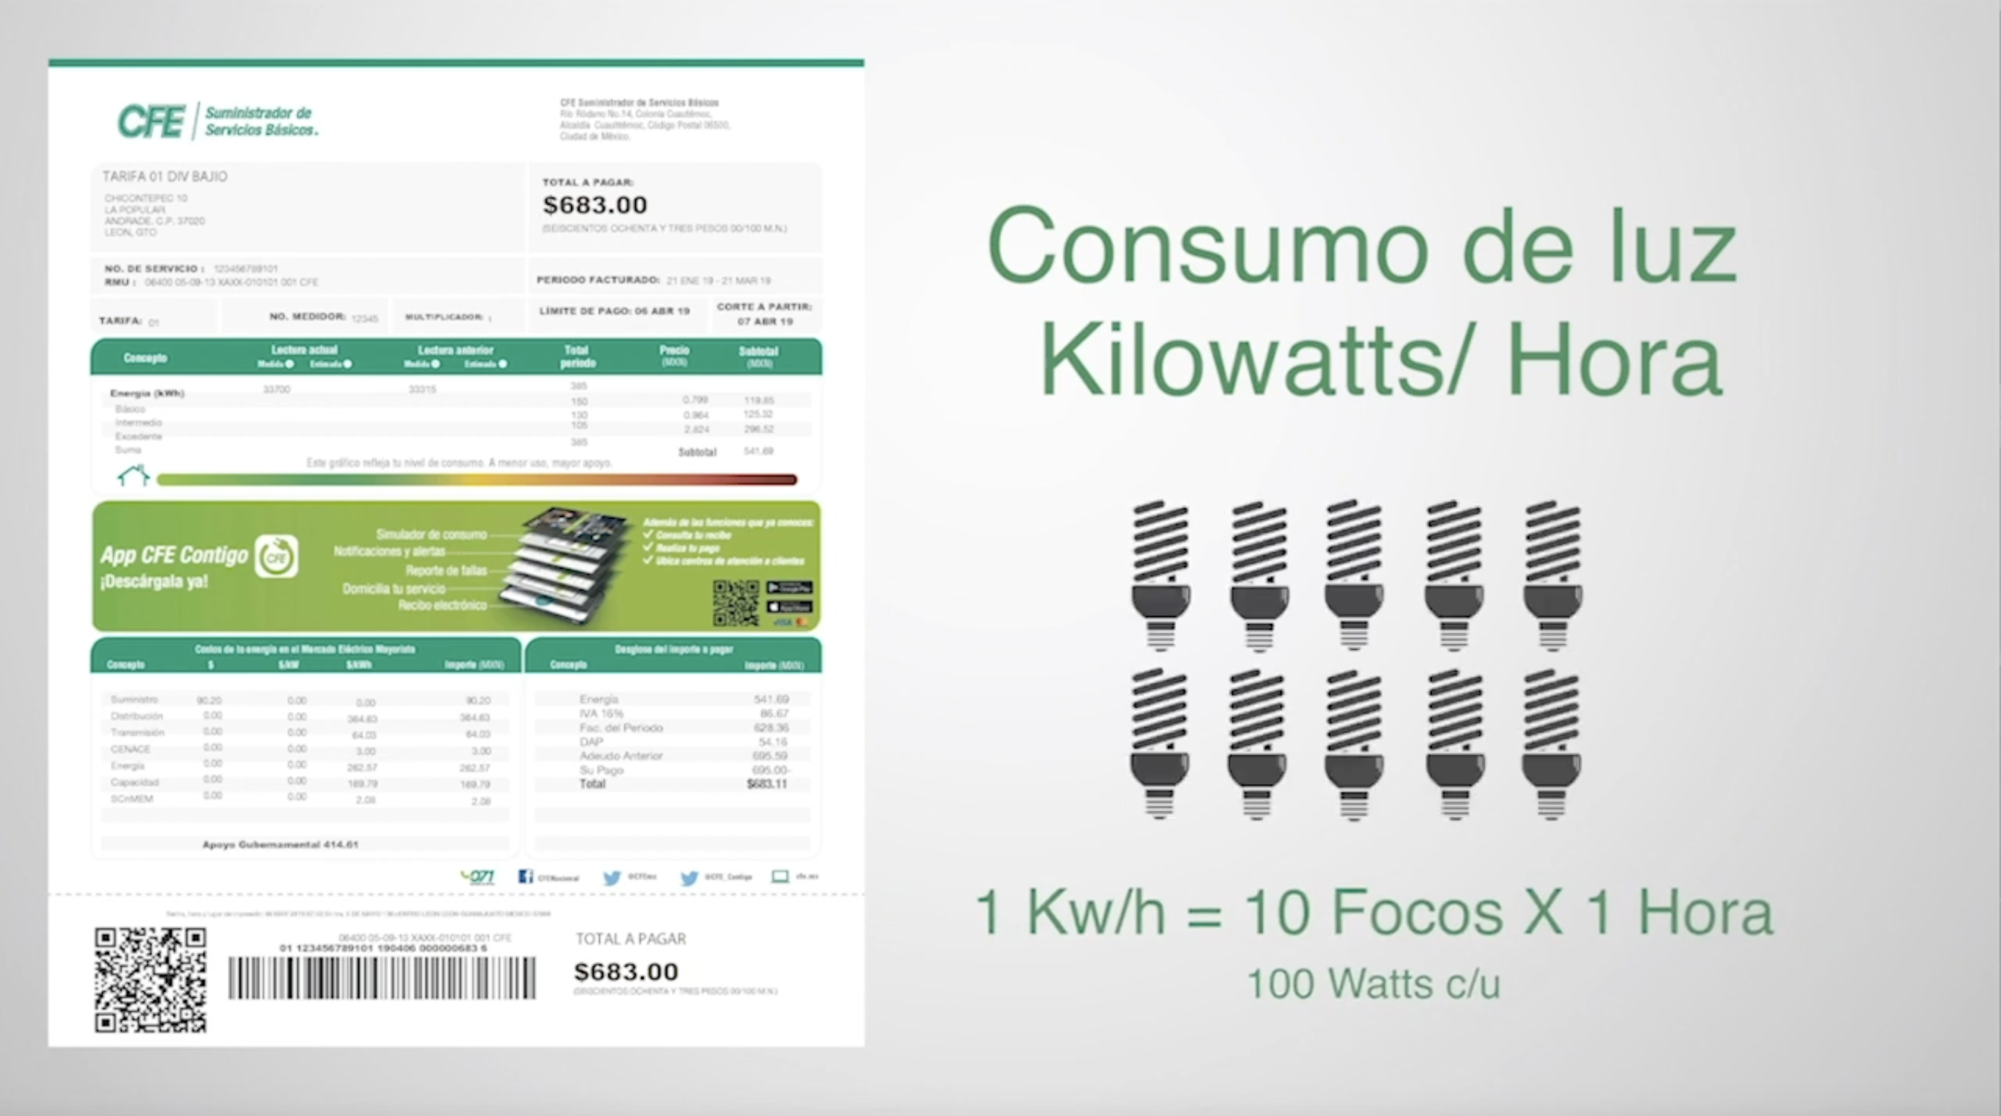
COSTO DE LUZ EN MEXICO

Slide 6
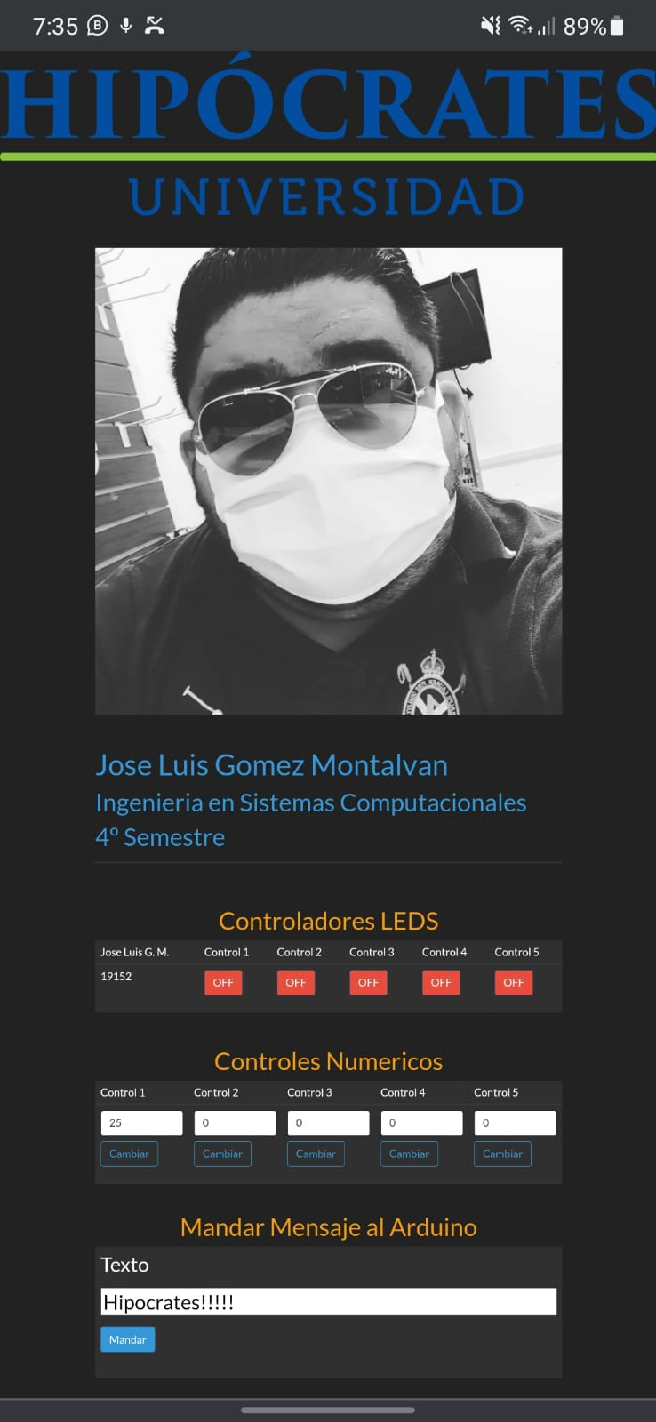
Proyecto de Administración de Luz
Mi Proyecto consiste en automatizar tu casa con una aplicacion web conectada a una base de datos donde el usuario podrá ver en este caso las luces que están encendidas en su hogar y así poder apagarlas y prenderlas.
Esto en qué ayuda, para empezar al poder controlar las luces de tu casa con tu celular, ayudara a bajar los consumos de kWh y así economizar en el pago de tu factura de la CFE, también por seguridad, ya que la gente qué sale de vacaciones, podrá apagar y prender las luces de su casa en cualquier parte del mundo y así dar la sensación que hay gente en la casa, cuando no se encuentra nadie.

Slide 7

Por que una Aplicación web
A diferencia de una aplicación nativa en IOS o Android, una aplicación web no necesita descargarse al celular, solo ocupas internet y mediante cualquier navegador se puede utilizar.
Para este caso he creado esta imagen QR que con cualquier dispositivo puede abrirte la aplicación web

Slide 8
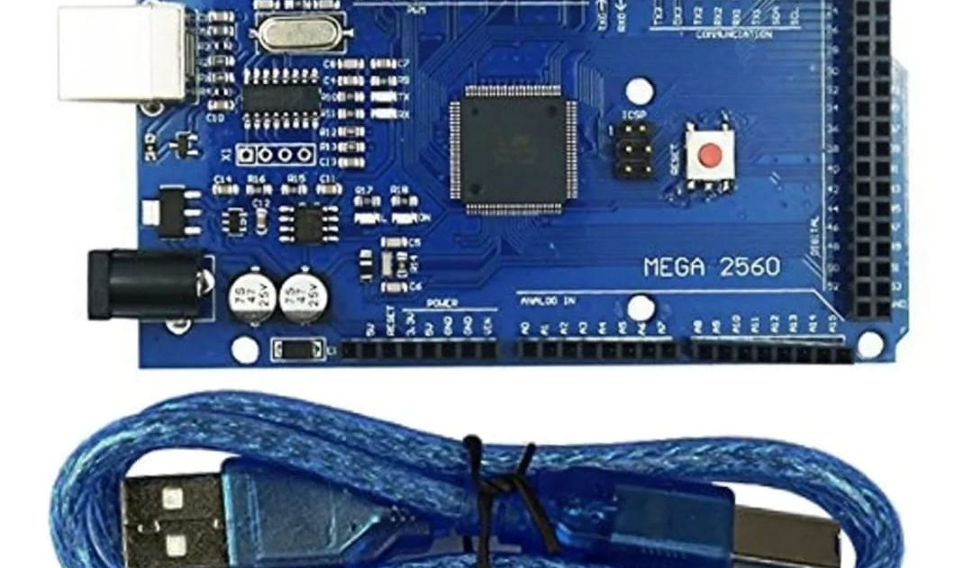
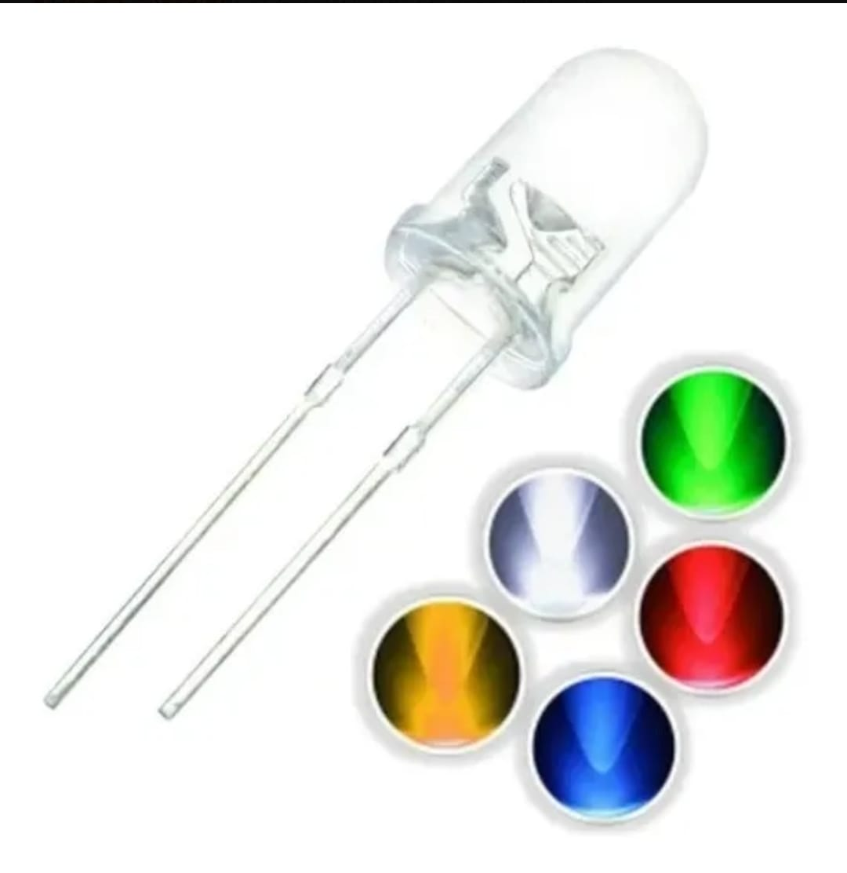
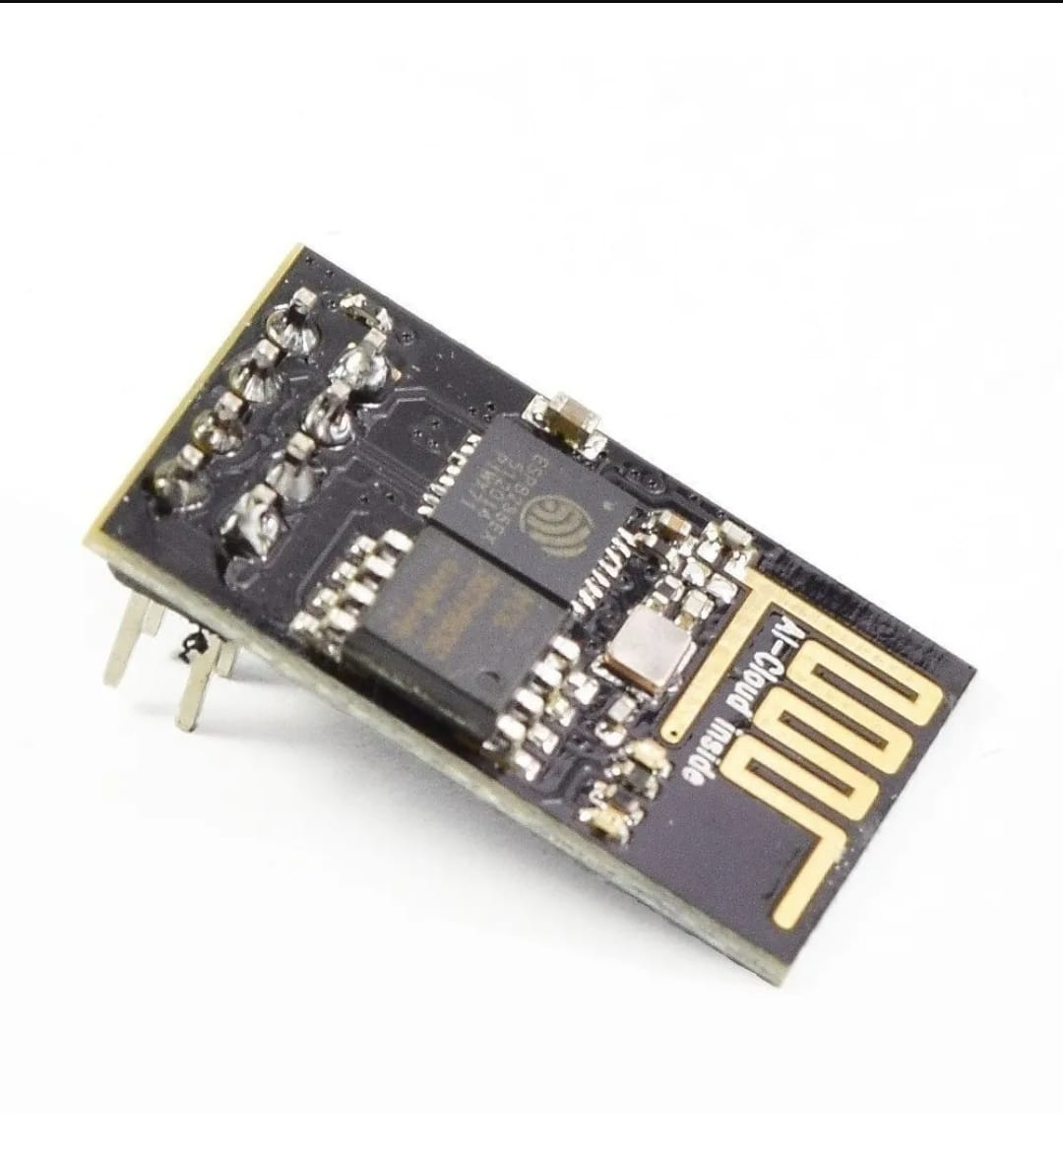
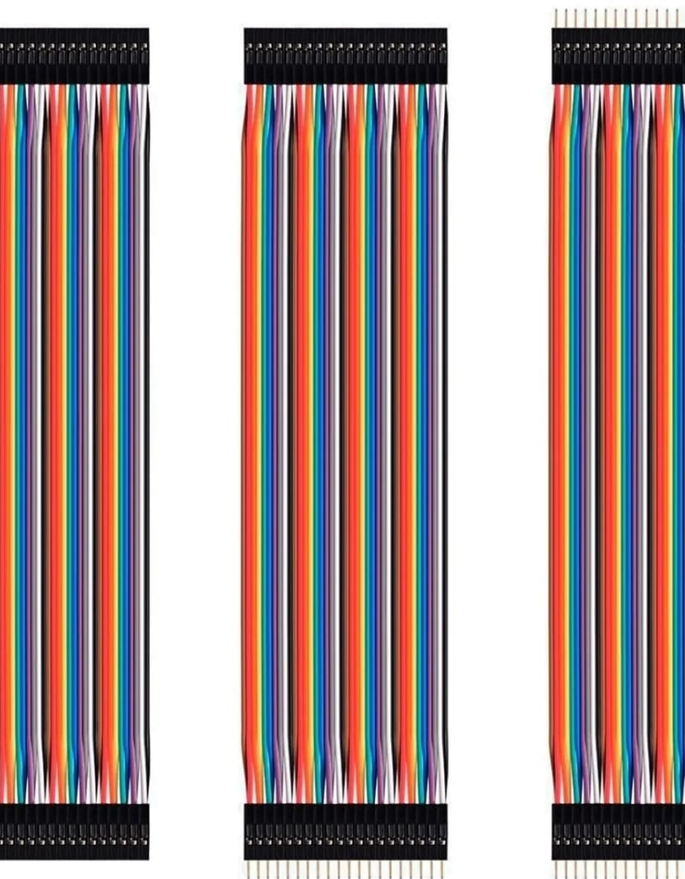
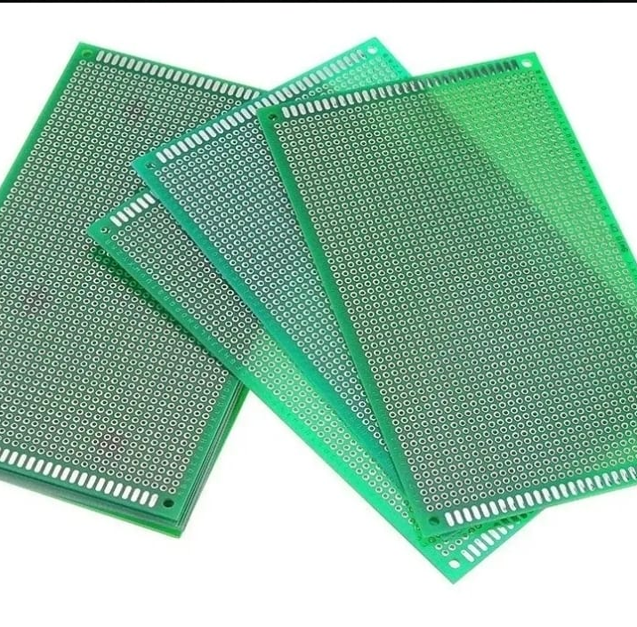
Materiales Usados

Slide 9






Tecnologias Utilizadas

Slide 10
Visita la Aplicación Web

